Slide 1

RTOS WITH STM32

Slide 2
BÀI 1: TASK OPERATION

Slide 3
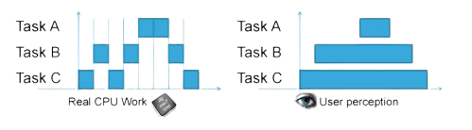
I.TỔNG QUAN
Chia 1 project thành nhiều task
Thời gian chuyển trạng thái rất nhỏ => các task chạy cùng lúc.
Thực tế tại 1 thời điểm chỉ có 1 task Running (đối với 1 core).

Slide 4
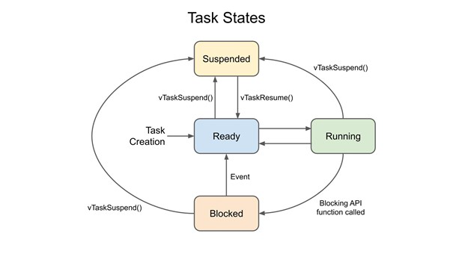
II. TRẠNG THÁI CỦA TASK
Ready
Running
Blocked
Suspended
Notes:
Các ứng dụng không cần dùng RTOS
Ứng dụng đơn (ứng dụng chỉ có 1 chức năng)
Ứng dụng có vòng lặp đơn giản
Ứng dụng <32kB
Nếu ứng dụng của bạn mà kích thước chương trình lớn dần và độ phức tạp tăng lên thì RTOS sẽ rất hữu dụng trong trường hợp này, lúc đó RTOS sẽ chia các ứng dụng phức tạp thành các phần nhỏ hơn và dễ quản lý hơn.

Slide 5
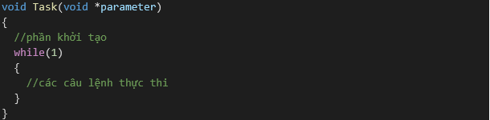
III. CẤU TRÚC CỦA 1 TASK
Lưu ý: Nếu các lệnh thực thi của task không được lặp lại vô hạn, thì phải xóa task sau khi đã chạy hết task đó.

Slide 6
IV. TASK PROPERTIES
Mỗi task sẽ được gán:
Một mức ưu tiên (priority)
Một cái tên (name)
Kích thước ngăn xếp (Size)
Tham số truyền vào (parameter)
Một con trỏ đại diện (xTaskHandle)

Slide 7
V. LÀM VIỆC VỚI TASK TRÊN CUBEMX

